Slide 1
usam 2020
Habitat, mobilité et énergie du futur
Gregor Hubbuch
Directeur Suisse Romande, secrétaire gén. adj., Comité Chambre d’Experts UTS

Slide 2

Le rôle des infrastructures vertes dans la lutte contre le changement climatique
Image: chombosan / Shutterstock

Slide 3

Lutter contre le changement climatique
FANATIC STUDIO / SCIENCE PHOTO L / FST / SCIENCE PHOTO LIBRARY / AFP

Slide 4
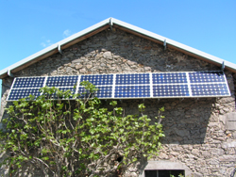
Utilisation des énergies renouvelables domestiques

Slide 5
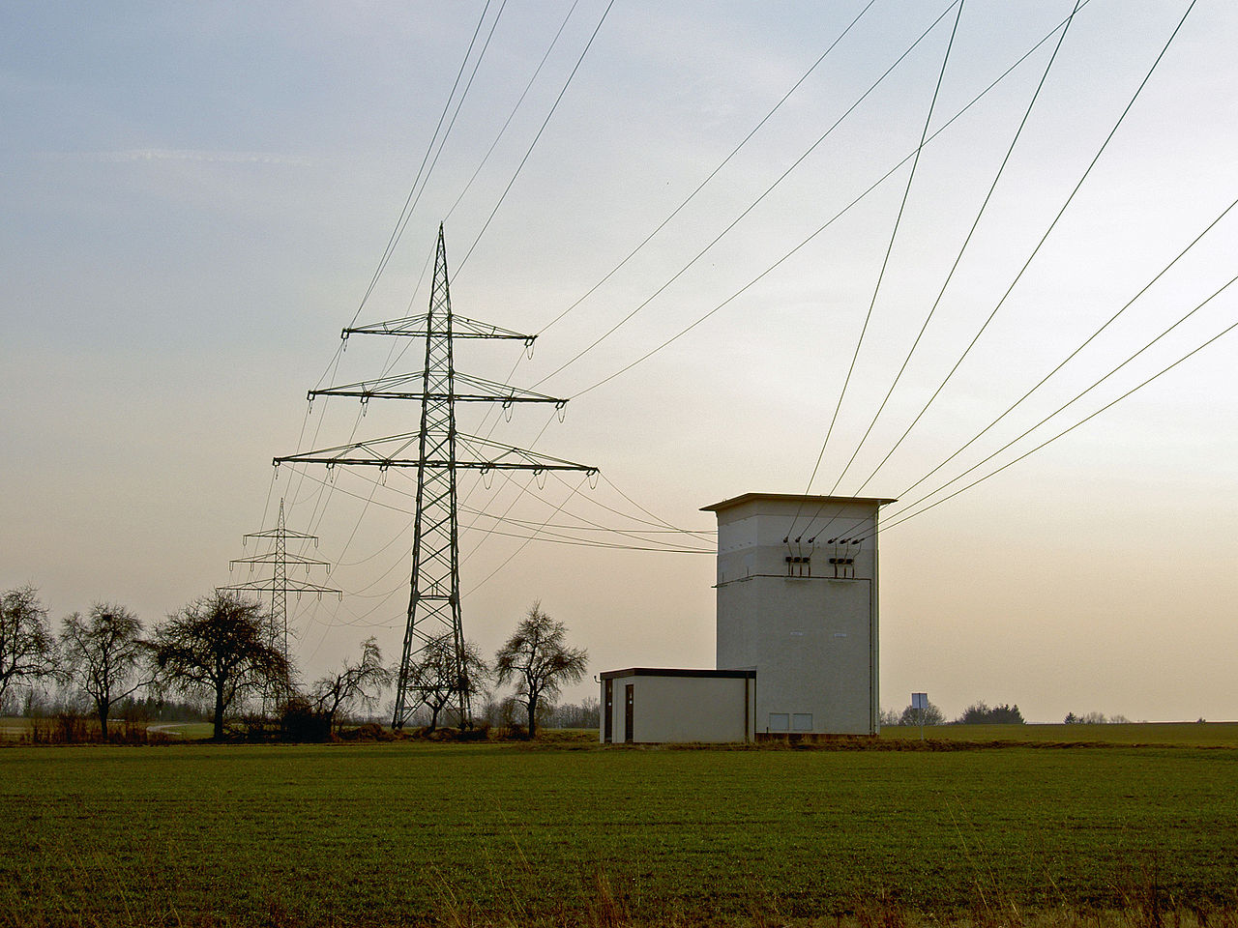
Restructuration de l’approvisionnement en électricité
PHOTO swissgrid

Slide 6
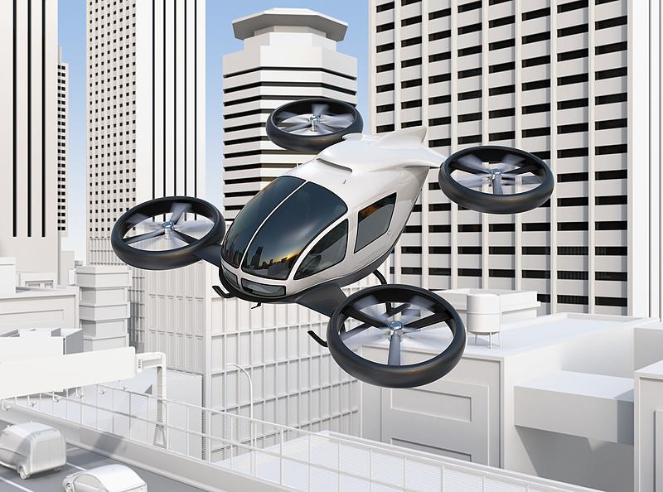
Quel sera l’avenir de notre mobilité?

Slide 7
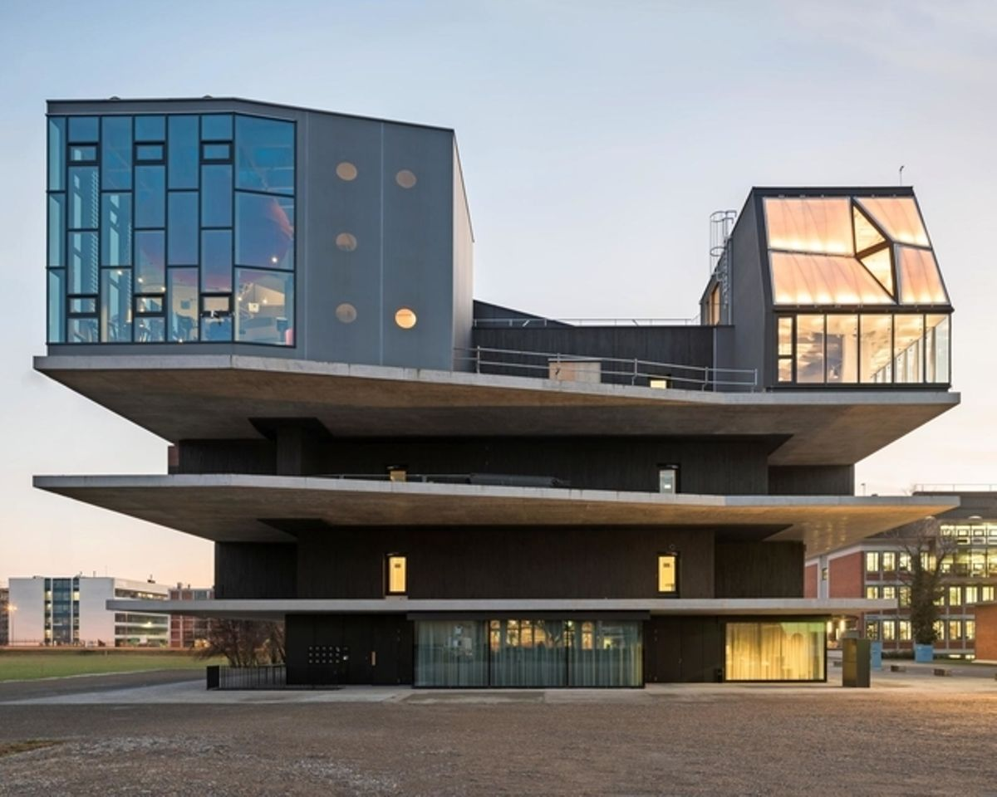
Immeuble du futur: Habitation et travail sous le même toit
Das Nest – Next Evolution in
Sustainable Building Technologies – Campus de l’Empa à Dübendorf

Slide 8
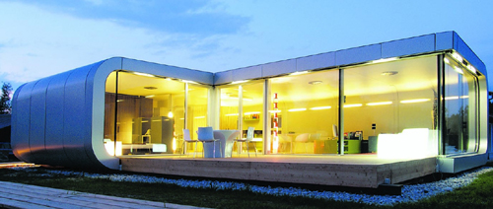
Maison connectée et automatisée au maximum

Slide 9

La vie est belle – intensément!
SWISS ENGINEERING soutient la mise en œuvre des défis.
- 12’500 membres
- 52 sections et groupement professionnels
- 300 événements par an www.swissengineering.ch

